Slide 1

數 位 生 產
Digital Production
劉張妙齊

Slide 2
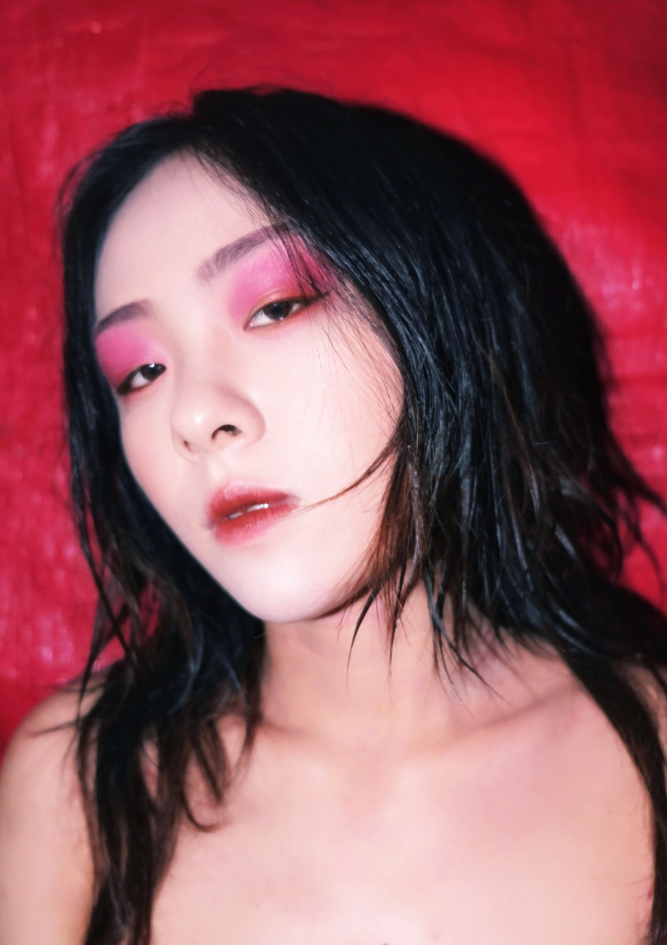
Introduction
劉張妙齊 CR
專長：Motion Graphic ｜visual design｜Video Jockey
擅長軟體：blender ｜ ableton live ｜arena
關注於虛體與實體間的空間轉換，以及科技幻想下的人類議題
學習跟群體和自己相處
擅長軟體：Affter Effect、PremiereＶ擅長軟體：Affter Effect、Premier

Slide 3
Statement
探討「生產」（Pregnancy）如何因科技演進而面臨定義轉變的討論，探討賽伯格的到來如何重新定義人的存在意義，當虛幻的數位化肉身成為人的日常，身體淪為意識的載體後，未來人的生產方式變成了某種數據統計下的結果，數位生產這個作品將探討我們如何定義數位嬰兒以及其背後所帶來的倫理議題。

Slide 4
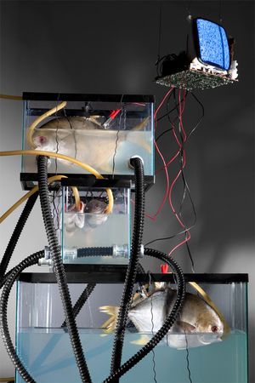
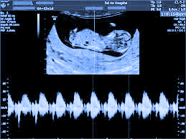
Description
裝置母體透過智能辨識觀眾臉部，擷取臉部數據並轉化為數位嬰兒變形的變量，通過觀眾集合而成的數據變化一同創造數位嬰兒的生產過程，可以在現場裝置上也可以透過手機畫面隨時觀看嬰兒的即時生長，並將最後孕育出來的數位個體，轉化成模型透過3d列印打印出來，所列印出的產物將會成為母體的養分

Slide 5





Technical Description
FACE
TECHABLE
MACHINE
DISPLAY
TRAINING
DATA
SPOUT

